Slide 1
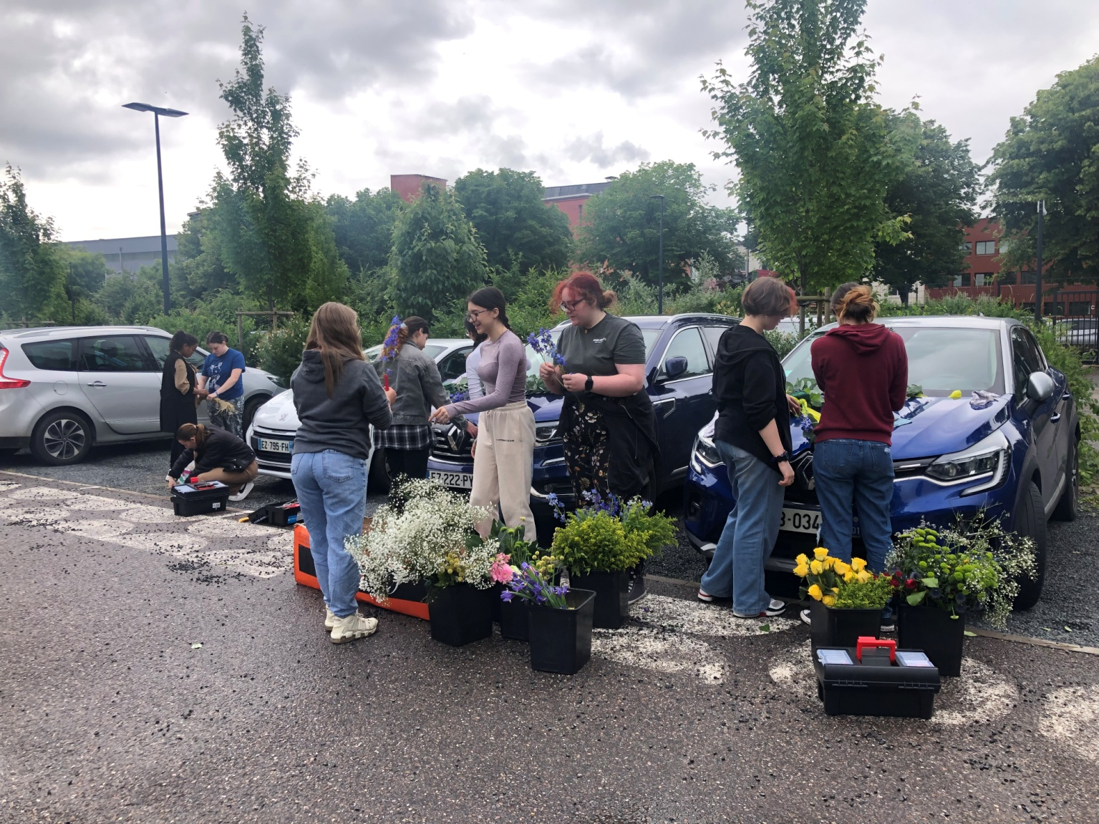
Le 30 mai, les élèves en CAP fleuriste deuxième année
terminent l’ année en beauté
avec la réalisation de décorations de voiture
Travail en cours…

Slide 2
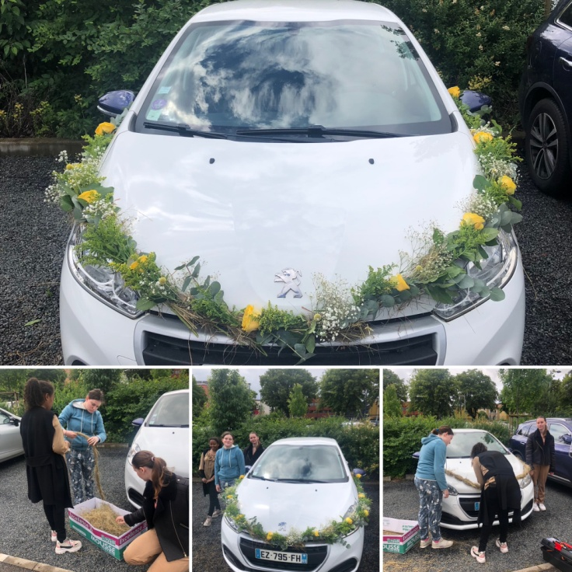
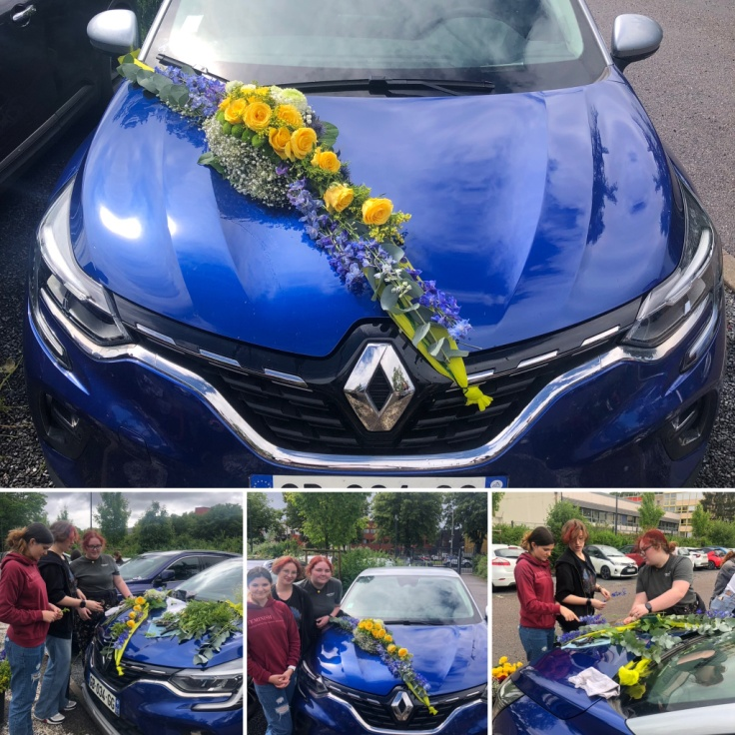
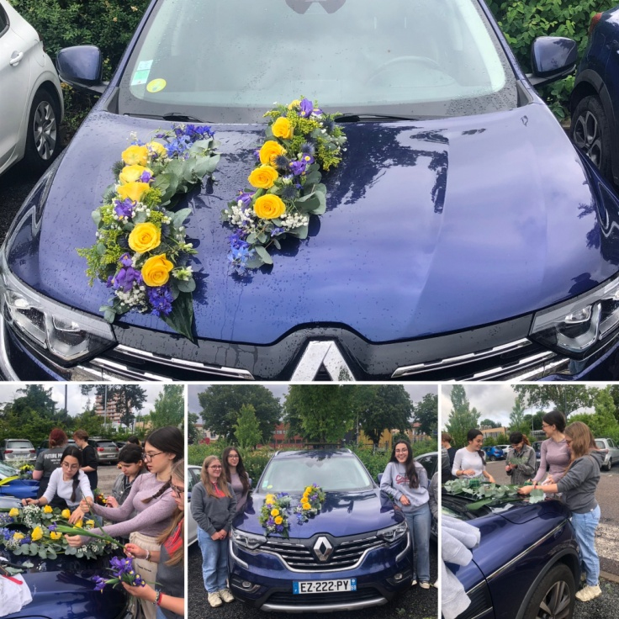
Structuré
en transversal
Guirlande florale
Duo floral

Slide 3
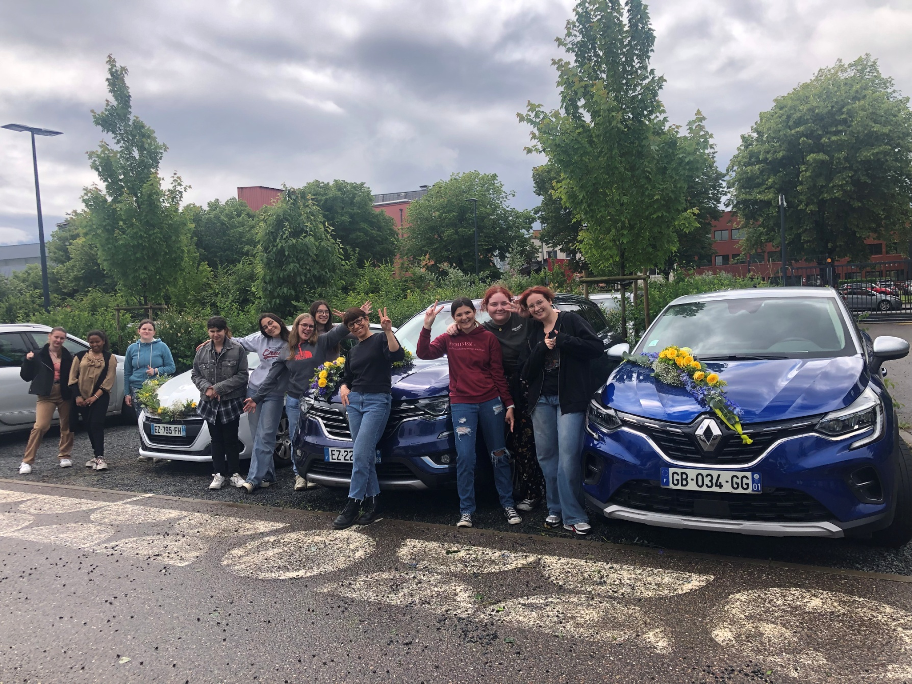
Un grand merci à mesdames Champion et Theillere pour leur prêt de véhicule!

